Slide 1

微机原理与接口技术
教师：王晓甜
Email：xtwang@mail.xidian.edu.cn

Slide 2
概述
计算机
计算机(computer)俗称电脑，是一种用于高速计算的电子计算机器，可以进行数值计算，又可以进行逻辑计算，还具有存储记忆功能。
能够按照程序运行，自动、高速处理海量数据的现代化智能电子设备。由硬件系统和软件系统所组成，没有安装任何软件的计算机称为裸机。
可分为超级计算机、工业控制计算机、网络计算机、个人计算机、嵌入式计算机五类，较先进的计算机有生物计算机、光子计算机、量子计算机等。

Slide 3
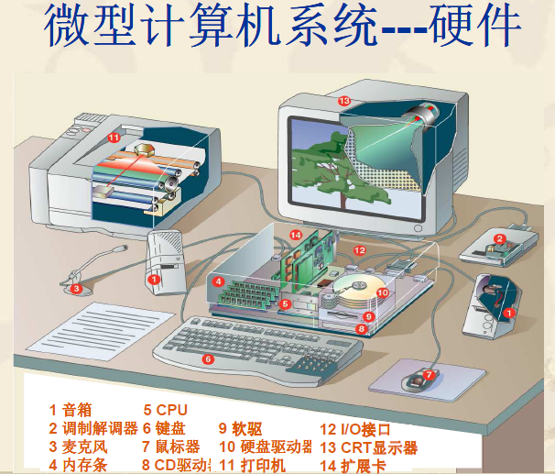
概述

Slide 4
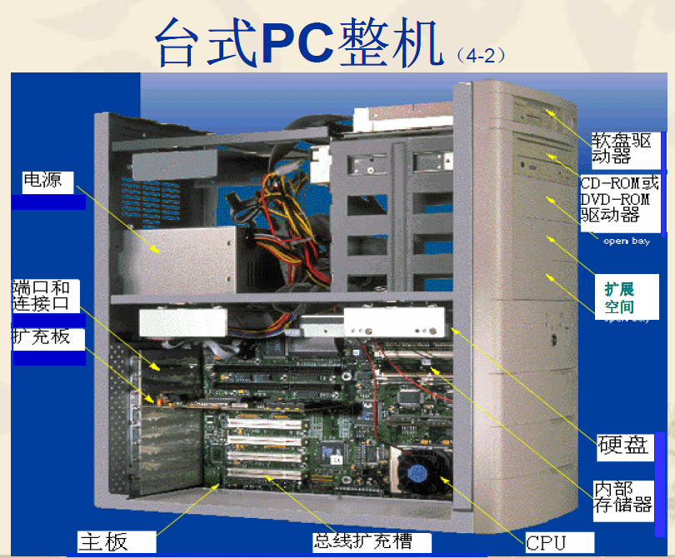

Slide 5
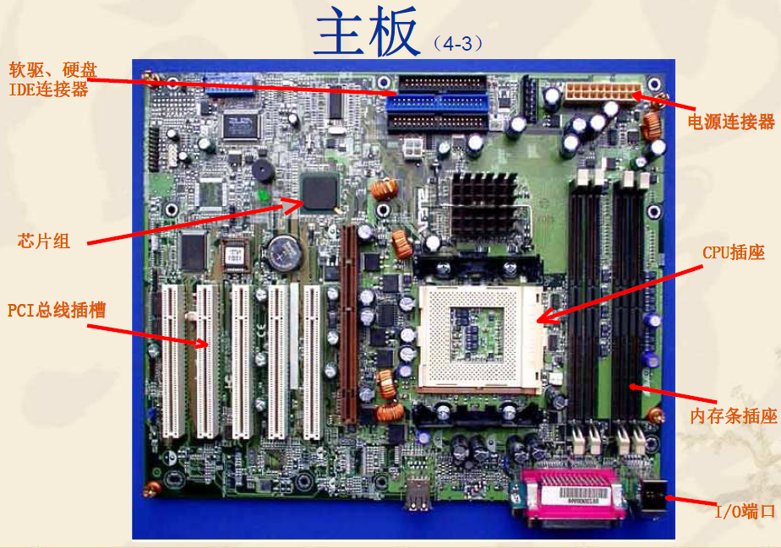

Slide 6
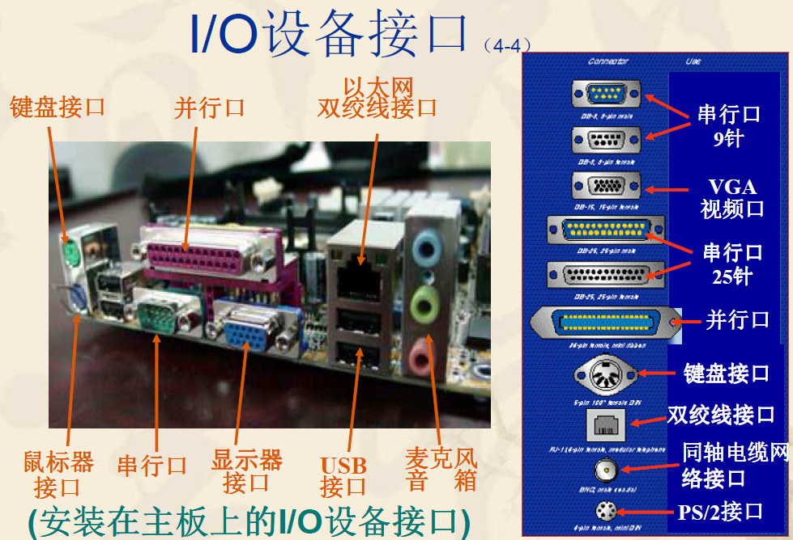

Slide 7


综述--微机原理发展史
微型计算机的发展
微型计算机的发展是以微处理器的发展来表征的
微处理器的集成度每18个月就会翻一番，芯片的性能也会随之而提高一倍！
----------摩尔定律

Slide 8
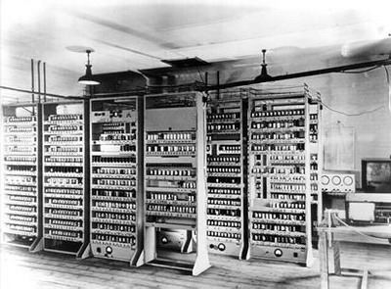
综述—计算机发展史（发展）
第1代：电子管数字机(1946—1958年)
巨型机
硬件方面：逻辑元件采用的是真空电子管，主存储器采用汞延迟线、阴极射线示波管静电存储器、磁鼓、磁芯;外存储器采用的是磁带。
软件方面：采用的是机器语言、汇编语言。
特点：体积大、功耗高、可靠性差。速度慢(一般为每秒数千次至数万次)、价格昂贵，但为以后的计算机发展奠定了基础。

Slide 9
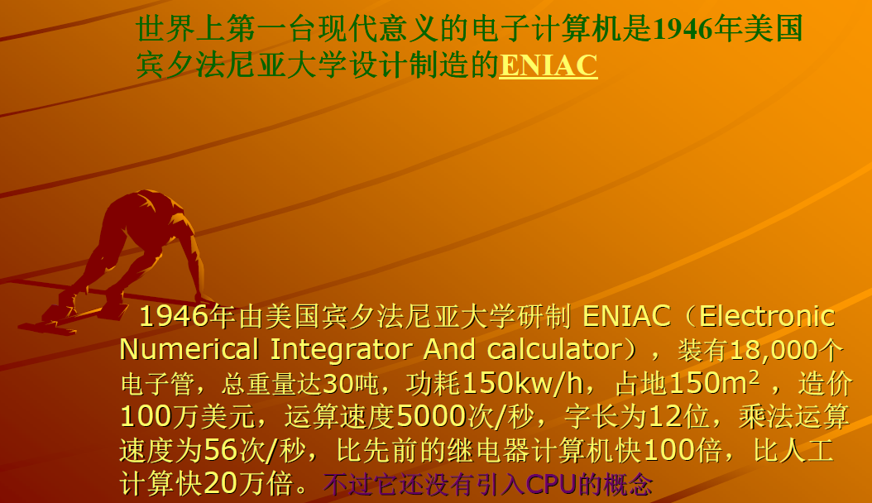
综述---计算机发展史（发明）
ENIAC的问世具有划时代的意义，表明电子计算机时代的到来。在以后60多年里，计算机技术以惊人的速度发展，没有任何一门技术的性能价格比能在30年内增长6个数量级。

Slide 10
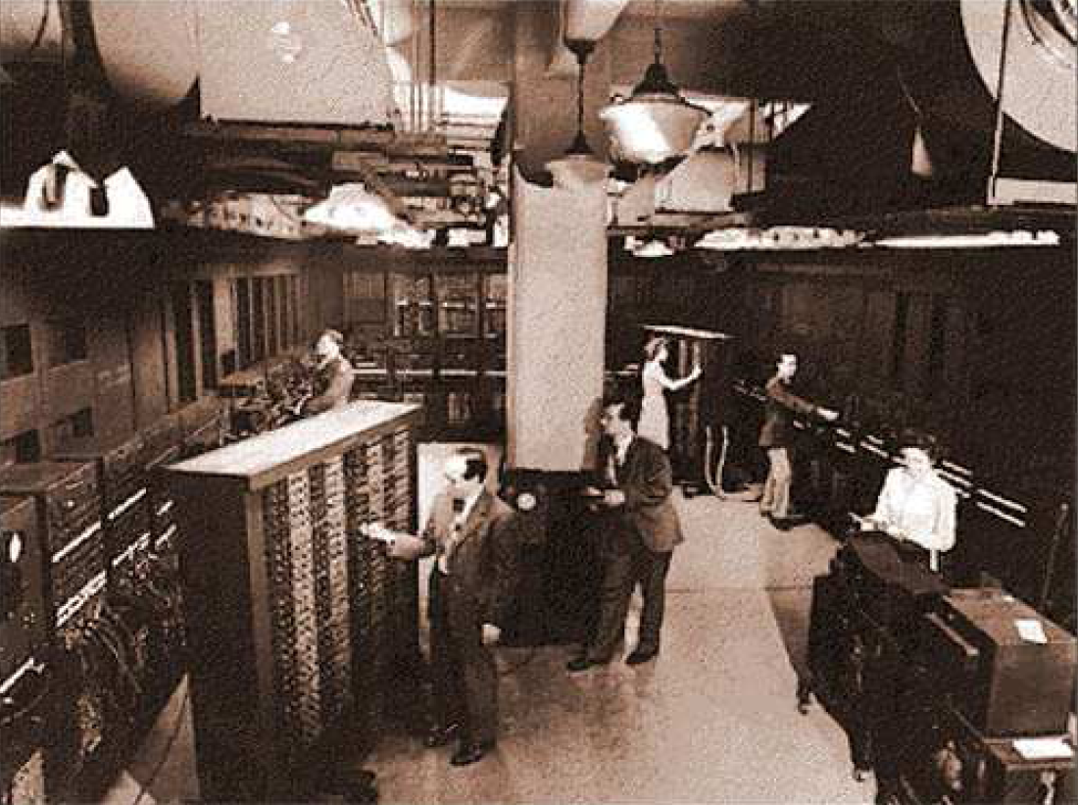
综述—计算机发展史

Slide 11
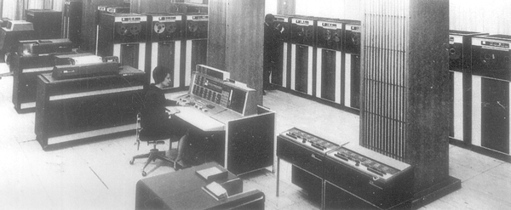
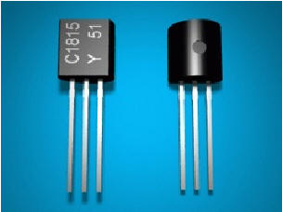
综述—计算机发展史（发展）
第2代：晶体管数字机(1958—1964年)
硬件方的操作系统、高级语言及其编译程序。应用领域以科学计算和事务处理为主，并开始进入工业控制领域。
特点是体积缩小、能耗降低、可靠性提高、运算速度提高(一般为每秒数10万次，可高达300万次)、性能比第1代计算机有很大的提高。
“晶体管”被1999年微软百科评选为1000年来
人类最伟大的十大发明之一

Slide 12
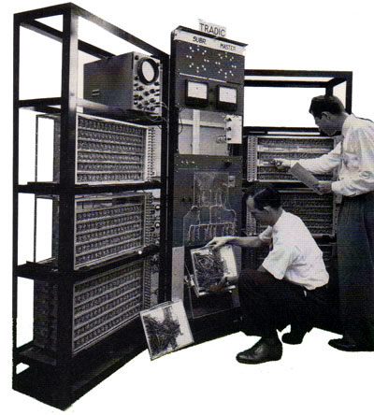
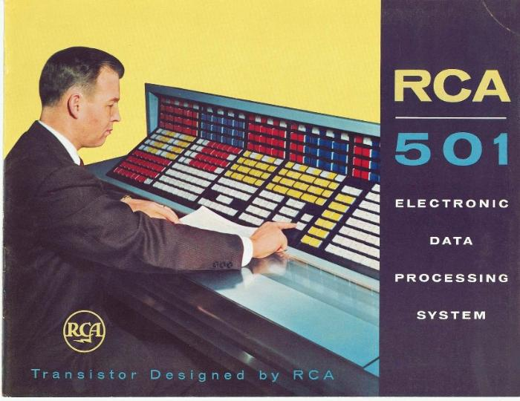
综述—计算机发展史（发展）
大型机
TRADIC
RCA501
1954年，贝尔实验室
第一台晶体管计算机
使用了800个晶体管
1958年，IBM
第一台全部使用
晶体管计算机

Slide 13
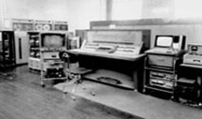
综述—计算机发展史（发展）
第3代：集成电路数字机(1964—1970年)
硬件方面，逻辑元件采用中、小规模集成电路(MSI、SSI)，主存储器仍采用磁芯。
软件方面出现了分时操作系统以及结构化、规模化程序设计方法。
特点是速度更快(一般为每秒数百万次至数千万次)，而且
中小型机
可靠性有了显著提高，价格进一步下降，产品走向了通用化、系列化和标准化等。应用领域开始进入文字处理和图形图像处理领域。

Slide 14
综述—计算机发展史（发展）
大规模集成电路机(1970年至今)
微机
硬件：逻辑元件采用大规模和超大规模集成电路(LSI和VLSI)。
软件：出现了数据库管理系统、网络管理系统和面向对象语言等。
1971年世界上第一台微处理器在美国硅谷诞生，开创了微型计算机的新时代。应用领域从科学计算、事务管理、过程控制逐步走向家庭。
由于集成技术的发展，半导体芯片的集成度更高，每块芯片可容纳数万乃至数百万个晶体管，并且可以把运算器和控制器都集中在一个芯片上、从而出现了微处理器，并且可以用微处理器和大规模、超大规模集成电路组装成微型计算机，就是我们常说的微电脑或PC机

Slide 15
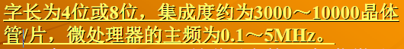
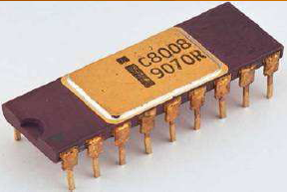
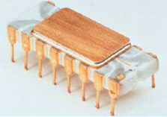
综述--微型计算机（微处理器）发展史
第一阶段（1971~1977）
1971年：Intel 4004
世界上第一片单片微处理器
1972：Intel 8008
世界上第一片8位微处理器
4位微处理器
寻址空间为4096个半字节
指令系统包括45条指令
集成度为3500个晶体管
工作频率为200K赫兹
Intel 4004
Intel 8008

Slide 16
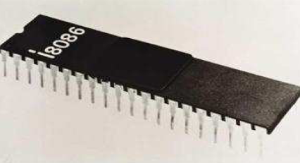
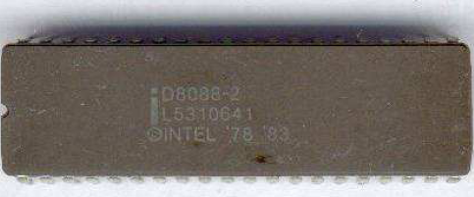
综述--微型计算机（微处理器）发展史
第二阶段（1978~1992）
80X86时代
1978年：Intel 8086
1979：Intel 8088
世界上第一台PC机的CPU
16位数据线，20位地址线,5MHz
16位微处理器
寻址空间为1MB
采用流水线结构，有6个字节的指令队列
29000个晶体管
数据线为8位，其余与8086相同
Intel 8088
Intel 8086

Slide 17
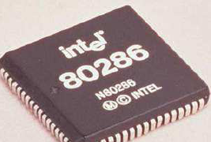
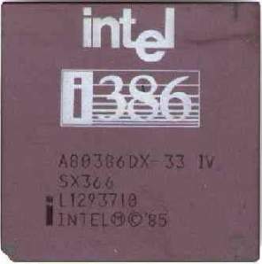
综述--微型计算机（微处理器）发展史
第二阶段（1978~1992）
80X86时代
1982年：Intel 80286
1985：Intel 80386
第一个32位微处理器
16位数据线，24位地址线，6MHz
32位数据线，
32位地址线，
16MHz
275000个晶体管
16位微处理器
寻址空间为16MB
134000个晶体管
Intel 80386
Intel 80286

Slide 18
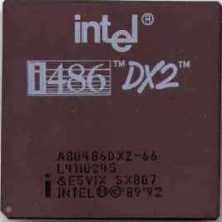
综述--微型计算机（微处理器）发展史
第二阶段（1978~1992）
80X86时代
1989年：Intel 80486
80486由80386作为主处理器，80387作为协处理器，外加一个8KB的高速缓冲存储器组成
32位微处理器
25MHz
120万个晶体管
Intel 80486

Slide 19
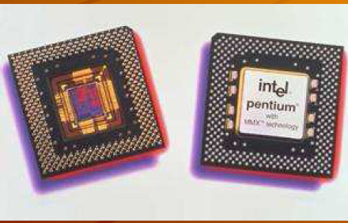
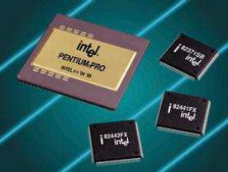
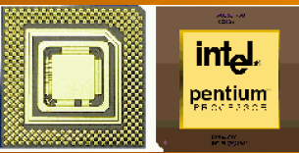

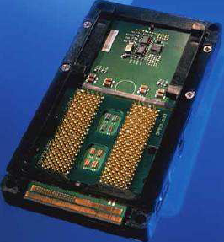
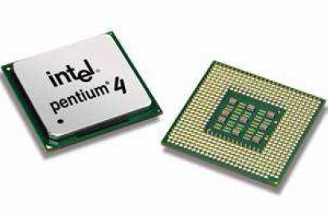
综述--微型计算机（微处理器）发展史
第三阶段（1993~1997）
Pentium时代
主要代表： Pentium
Pentium MMX
Pentium Pro
Pentium II——Pentium IV
P7
数据线： 32位-------64位
地址线： 32位-------32位
寻址空间： 4096MB
晶体管个数： 310万个------1400万个
主频： 60Hz------800Hz

Slide 20

综述--微型计算机（微处理器）发展史
2006-----今
CORE 时代
全新的Core架构
制造工艺为65nm或45nm
全线产品均为双核心，L2缓存容量提升到4MB
晶体管数量达到2.91 亿个，核心尺寸为143平方毫米
性能提升40%
能耗降低40%，主流产品的平均能耗为65瓦特，顶级的X6800也仅为75瓦特

Slide 21
微型计算机发展总结
第一代
字长
4位和低档8位机
（1971-1973）
Intel 4004
发展方向？
字长，主频，指令集，工艺，集成度，架构，智能性，复杂度，总线宽度，引脚数， …
第二代
中高档8位机
（1974-1978）
8080/8085、Z80、MC6800
第三代
16位机
（1978-1981）
特点：
1、速度越来越快。
2、容量越来越大。
3、功能越来越强。
Intel 8086、Z8000、MC6800
第四代
32位机
（1981-1992）
80386、80486
第五代
64位机
（1993后）
Intel Pentium
微型计算机的发展以微处理器的发展为主要标志

Slide 22
本课程的学习目标内容！！
结合Intel 8086/8088系列CPU，
介绍计算机组成、CPU内部结构、存储器、常用的I/O接
口、指令系统、汇编语言等基本原理，
CPU发展日新月异的今天为什么还以8086为主要讲述对象？
高档CPU兼容低档CPU
内核从386开始基本没变
控制芯片变了，但口地址还兼容以前的
教材以8086为主，基本概念、理论、方法是通用的

Slide 23
综述—什么是微型计算机系统
内存
外设1
CPU
外存1
外设2
外存2
外设3
系统软件
应用软件
总线
I/O接口电路

Slide 24
综述—什么是微型计算机系统
以CPU为核心，采用总线结构，在总线上配置一定容量的内存储器和一定数目的外存储器和外部设备，结合软件系统程序实现相应的功能。
存储器和外设与CPU之间的数据交换管理通过在总线上搭建相应的I/O接口电路实现。

Slide 25
综述—本门课学习的内容
内存
外设1
CPU
CPU
外存1
外设2
外存2
外设3
系统软件
应用软件
总线
I/O接口电路
必备知识
CPU：结构，工作原理，寄存器组织
总线：概念，分类，CPU如何实现总线管理
数字电路
算法语言
存储器：结构，CPU对存储器的管理，存储器的扩展设计
I/O接口电路：典型I/O 接口电路的工作方式和设计方法
软件编程：汇编语言源程序编写

Slide 26
综述—本门课学习的内容
第1章 数制与码制
第2章 8086CPU结构与功能
第3章 8086CPU指令系统
第4章 汇编语言程序设计
第5章 总线及其形成
第6章 存储器设计
第7章 常用芯片的接口技术
第8章 中断系统与中断控制器8259A
第9章 定时/计数器8253应用设计
第10章 并行接口芯片8255A应用设计
基础知识
软件编程
硬件设计

Slide 27
综述—课程学习的特点及要求
特点
内容多，知识庞大
50%靠理解，50%靠记忆
初学可能碰到很多问题无法解决，留在后面讲解
软件硬件齐头并进
要求
深入了解微机系统的组成和工作原理
掌握微型计算机输入输出方法
掌握和分析典型的接口电路
掌握存储器扩展设计方法
掌握汇编语言源程序编写方法

Slide 28
课程要求
课程总学时：58+2（考试）
学分：4
考察方式：平时测验及作业：20%，期末考试：80%
授课老师：王晓甜
上机实验指导老师：李甫
联系方式：xtwang@mail.xidian.edu.cn

Slide 29
第一章 数制与码制
1
数制表示与转换
2
二进制数的运算规则
3
有符号数的表示
4
有符号数的运算及其溢出规则
5
BCD编码方法及其运算
6
ASCII编码方法

Slide 30


1. 计算机中的数制
常用数制----二,十,十六进制
目前在计算机中，数几乎全部用二进制表示
为书写方便,微机中的二进制数用十六进制数缩写
人们最熟悉、最常用的是十进制数
为了区别3种不同数制，约定
数后加B表示二进制数
数后加D或不加表示十进制数
数后加H表示十六进制数

Slide 31
1. 十进制，二进制，十六进制之间的关系
十进制 | 二进制 | 十六进制 |  | 十进制 | 二进制 | 十六进制
0 | 0000 | 0 |  | 8 | 1000 | 8
1 | 0001 | 1 |  | 9 | 1001 | 9
2 | 0010 | 2 |  | 10 | 1010 | A
3 | 0011 | 3 |  | 11 | 1011 | B
4 | 0100 | 4 |  | 12 | 1100 | C
5 | 0101 | 5 |  | 13 | 1101 | D
6 | 0110 | 6 |  | 14 | 1110 | E
7 | 0111 | 7 |  | 15 | 1111 | F

Slide 32
1.1 数制的表示
一、 十进制数的表示
十进制数是大家熟悉的，用0，1，2，…，8，9十个不同的符号来表示数值，它采用的是“逢十进一，借一当十”的原则。
对于n位整数m位小数的任意十进制数N，有：
（ =0，1，…9）
10 为 基数
如:
=
=357.32

Slide 33
1.1 数制的表示
二、 二进制数的表示
对于n位整数m位小数的任意二进制数 ，有：
（ =0或1）
如:
=
=

Slide 34
1.1 数制的表示
三、 十六进制数的表示
对于n位整数m位小数的任意十六进制数有：
（ =0，1，…9，A，B，C，D，E，F）
如:
=
=
以上方法称为位置计数法或位置加权法

Slide 35
1.1 数制的表示
一、 任意进制数的表示
任意一个数N可以表示成P进制数：
式中i表示数的某一位， 表示第i位的数字，P为基数，
为第i位的权，M、N为正整数。 =0,1…P-1。

Slide 36
1.1 数制中的进制表示
二进制表示
十进制表示
八进制表示
十六进制表示
符号 0、1 集合，尾符 B
《例》00010101B
符号 0 ~ 9 集合，尾符 D 或缺省
《例》21D 或 21
符号 0 ~ 7 集合，尾符 Q
《例》27Q
符号 0 ~ 9、A ~ F 集合，尾符 H
《例》1AH

Slide 37
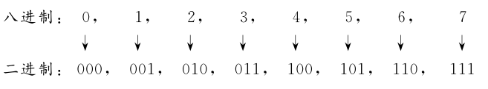
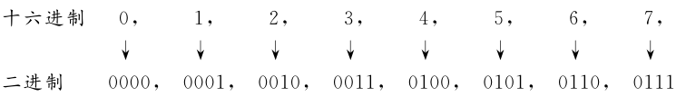
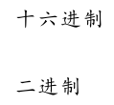
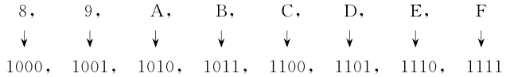
1.1 数制的表示
二进制数，三位一组合得八进制数，四位一组合得十六进制数

Slide 38
1.2 数制之间的转换
1. 十进制与其他数制的相互转换
1. 十进制 任意进制数（设为P进制）的转换规则
（1）整数部分：N 除以P取余数
例1. 十进制数301 十六进制数
转换过程如下：
16 301
低位
16 18 ……余数为：D=
16 1 ……余数为：2=
0 ……余数为：1=
高位
∴ 301=12DH

Slide 39
1.2 数制之间的转换
例2. 十进制数301 二进制数
转换过程如下：
2 301
2 150 ……余数为：1=
低位
2 75 ……余数为：0=
2 37 ……余数为：1=
2 18 ……余数为：1=
2 9 ……余数为：0=
2 4 ……余数为：1=
2 2 ……余数为：0=
2 1 ……余数为：0=
0 ……余数为：1=
高位
∴ 301=100101101B

Slide 40
1.2 数制之间的转换
例2. 十进制数301 二进制数
另一种计算方法直接从定义角度出发：
512 256 128 64 32 16 8 4 2 1
301
0
1
0
0
1
0
1
1
0
1
301-256=45
45-32=13
13-8=5
∴ 301=100101101B

Slide 41
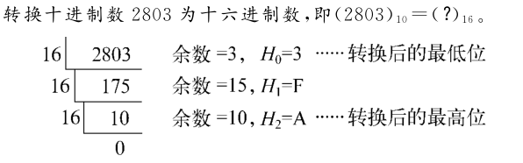
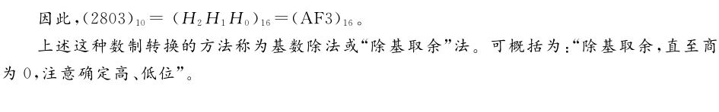
1.2 数制之间的转换
十进制与其他进制转换遵循相同的道理

Slide 42
1.2 数制之间的转换
（2）纯小数部分：N乘以P取整数
例1. 十进制小数0.6875 二进制小数
转换过程如下：
0.68752 =1.375 =1
高位
0.375 2 =0.75 =0
0.752 =1.5 =1
0.52 =1.0 =1
低位
∴ 0.6875=0.1011B
例2. 十进制小数 十六进制小数
转换过程如下：
0.687516 =11.0 =B
∴ 0.6875=0.B H

Slide 43
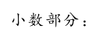
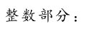
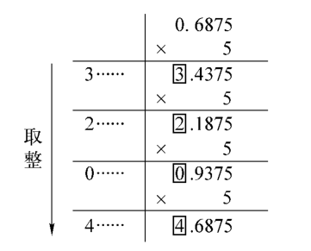
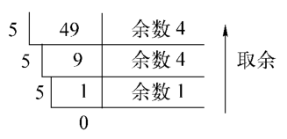
1.2 数制之间的转换
（3）整数小数部分都存在的情况
方法、将整数部分和小数部分分别进行转换，然后再把转换结果进行相加。
EG. 将49.6875D 转化为5进制数

Slide 44
2. 二进制数的运算
三、 二进制数的算术运算
二进制计数制不仅物理实现容易，且运算方法也比十进制计数制大为简单，所以计算机中均采用二进制数。
二进制数的算术运算包括加、减、乘、除。
例：
、、
1 0 1 1 0 1 0 1 B
1 0 1 1 0 1 0 1 B
+ 0 0 0 0 1 1 1 1 B
- 0 0 0 0 1 1 1 1 B
、、、、、、
1 1 0 0 0 1 0 0 B
1 0 1 0 0 1 1 0 B

Slide 45
2. 二进制数的运算
四、 二进制数的逻辑运算
二进制数的逻辑运算包括与、或、异或、非四种运算。
例：
1 0 1 1 0 1 0 1 B
1 0 1 1 0 1 0 1 B
0 0 0 0 1 1 1 1 B
0 0 0 0 1 1 1 1 B
0 0 0 0 0 1 0 1 B
1 0 1 1 1 1 1 1 B
1 0 1 1 0 1 0 1 B
0 0 0 0 1 1 1 1 B
X= 1 0 1 1 0 1 0 1 B
1 0 1 1 1 0 1 0 B
= 0 1 0 0 1 0 1 0 B

Slide 46
3. 1有符号数的表示
1. 数的符号表示方法
为了表示一个有符号数，除了数值位以外，还应制定符号位，通常以这个数的最高位表示符号位。
我们假定讨论的数为整数，对8位有符号二进制整数，用下表示：
数值部分
0：表示正数
符号位
1：表示负数
这种表示方法称为机器数表示法。有符号二进制数的真值为它对应的十进制数。

Slide 47
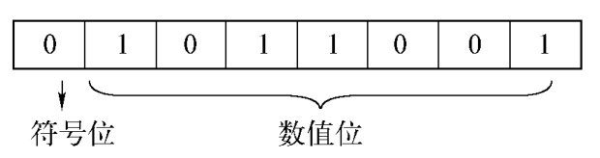
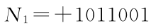
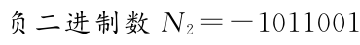
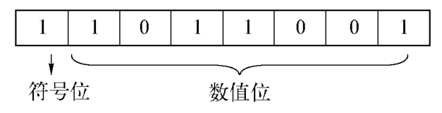
3. 1有符号数的表示
1. 数的符号表示方法
符号标识数码化
例如： 正二进制数
真值
机器数

Slide 48
3. 1有符号数的表示
一、 有符号二进制数的表示方法
机器数的表达方式不止一种
在将数的符号用数码（0或1）表示后，数值部分究竟是保留原来的形式，还是按照一定的规则做某些变化，这取决于运算方法的需要。
我们常用的机器数有三种形式
1. 原码表示：机器数最直观 ，最基础的表示
2. 反码表示：原码除符号位外，所有位 取反
3. 补码表示：反码+1

Slide 49
3.1 有符号数的表示
2. 原码表示法
约定数码序列中的最高位为符号位；
正数的符号位用0表示，负数的符号位用1表示；
其余有效数值部分则用二进制的绝对值表示。
一个数X的原码记为：
[X]
原
0 0 0 0 0 0 1 1
+3的表示 =00000011B
[+3]
原
数值部分=绝对值(用无符号二进制数表示)
符号位

Slide 50
3. 1有符号数的表示
2. 原码表示法
1 0 0 0 0 0 1 1
-3的表示 =10000011B
[-3]
原
[+0]
=0 0 0 0 0 0 0 0B
原
[-0]
原
=1 0 0 0 0 0 0 0B
数0的两种表示方法
对8位有符号二进制数用原码表示的范围：
正数从00000000 01111111，+0 +127
负数从10000000 11111111，-0 -127

Slide 51
3. 1有符号数的表示
计算机只会计算“加法”
2. 原码表示法
有符号二进制数用原码表示的优缺点：
优点：表示简单，易于理解，真值转换方便。
缺点：+、-运算麻烦。因为它仅仅是将其值的符号用一
位二进制数表示，因而它的原码数的+、-运算完全如同笔
算。如两个正数相减，计算机首先要判断被减数的绝对
值与减数的绝对值的大小，然后决定是颠倒过来相减，
还是直接相减。最后在结果的前面加上正确的正负号。
所以，势必增加运行时间，降低速度，使运算器的逻辑
复杂化。为了改进它，引进了补码的概念。

Slide 52
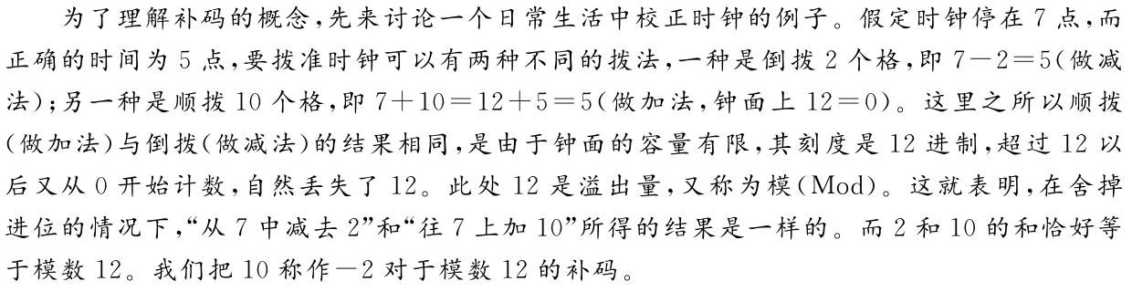
3. 1有符号数的表示
3. 补码表示法
什么是补码
为什么要用补码
将减法转换为加法
计算机中只有加法器

Slide 53
3. 1有符号数的表示
3. 补码表示法
（1）补码的概念
一个数X的补码记为 ，补码可定义为：
[X]
补
x 当
[x]
=
(mod )
补
当
从定义可见，正数的补码=原码，即 ，
所以，只有负数求补的问题。
[x]
补
=
[x]
原

Slide 54
3. 1有符号数的表示
（2）一个数的补码的求法
根据定义求补码
[x]
补
= = ，
x<0
即负数x的补码等于模 加上其真值（或减去其真
值的绝对值）。
如：x=-1010111B，n=8，则
[X]
=
补
=
10000000B-1010111B
=
10101001B
(mod )
这种方法因要做一次减法，很不方便。

Slide 55
3. 1有符号数的表示
简化算法
利用原码求补码
正数：[x]补= [x]原
负数：除符号位外，取反再加一
负数：[x]补=[x]反+1
一个负数的补码等于其原码除符号位保持不变外，其余各位按位取反，再在最低位加1。
如：x=-1010111B
[X]
原
=11010111B
[X]
=
10101000B+1=10101001B
补
值的注意的是：0的补码只有唯一的形式，符号位和数值位
均为0。无正负0之分。

Slide 56
3. 1有符号数的表示
如：x=87,
即|x|=0101 0111B
如：x=-87,
即|x|=0101 0111B
[x]
[x]
=1 1 0 1 0 1 1 1 B
=0 1 0 1 0 1 1 1 B
原
原
[x]
[x]
[x]
补
=
原
反
=1 0 1 0 1 0 0 0 B
=0 1 0 1 0 1 1 1 B
+) 1
[x]
补
= 1 0 1 0 1 0 0 1 B
8位二进制补码所能表示的数的范围：-128 +127
16位二进制补码所能表示的数的范围：-32768 +32767

Slide 57
3. 2 有符号数的运算
（3）数的补码表示转换为原码表示
一个用补码表示的负数，如将 再求一次补，即将 除符号位外取反加1，就可得到 ，用下式表示：
[X]
补
[X]
补
[X]
原
[X]
补
补
=
[X]
原
如：
[X]
原
= 11010111B
[X]
= 10101001B
补
[X]
补
补
=
11010111B
=
[X]
原

Slide 58
计算机中所有的数字都是补码表示
某内存单元的内容是D2H，为8位二进制数，其所表示的十进制数是多少？
[X]_{补} = D2H=1 1010010B
X = [[X]_{补}]_{补} = [11010010]_{补}
= - 0101110B= - 2EH
所以：X = - 46

Slide 59
3. 2 有符号数的运算
补码与原码的对应关系
将减法转换为加法
原码
补码
0 1111111B
126 0 1111110B
2 0 0000010B
1 0 0000001B
0 0 0000000B
-0 1 0000000B
-1 1 0000001B
-2 1 0000010B
-126 1 1111110B
-127 1 1111111B
0 1111111B
126 0 1111110B
2 0 0000010B
1 0 0000001B
0 0 0000000B
-1 1 1111111 B
-2 1 1111110 B
-126 1 0000010B
-127 1 0000001B
-128 1 0000000B
补码中，符号标识作为数值参与运算
A - B
A + （-B）
例如： 2-1
2 + （-1）
00000010B
+
11111111 B
1
00000001B

Slide 60
3. 2 有符号数的运算
特殊数10000000B
该数在原码中定义为： -0
在反码中定义为： -127
在补码中定义为： -128
对无符号数：(10000000)_{２} = 128

Slide 61
3. 2 有符号数的运算
（4）补码的运算规则
第一个公式：
两个n位二进制数之和的补码等于这两数
补码之和，即：
[X+Y]
= +
补
[X]
补
[Y]
补
例： （+33）+（-15）
0 0 1 0 0 0 0 1 B
[+33]
补
+ 1 1 1 1 0 0 0 1 B
[-15]
补
进位，丢掉
[+18]
[1]0 0 0 1 0 0 1 0 B
补

Slide 62
3. 2 有符号数的运算
第二个公式：
两个n位二进制数之差的补码等于这两数
补码之差，即：
[X-Y]
= -
补
[X]
补
[Y]
补
例： （+33）-（-15）
0 0 1 0 0 0 0 1 B
[+33]
补
- 1 1 1 1 0 0 0 1 B
[-15]
补
借位，丢掉
[+48]
[1]0 0 1 1 0 0 0 0 B
补

Slide 63
3. 2 有符号数的运算
第三个公式：
补码减法运算时，也可以利用加法基本
公式，即：
[X-Y]
= +
[-Y]
(mod )
补
[X]
补
补
因为：X-Y = X+(-Y)
所以：
补
补
[-Y]
补
[X-Y]
=
[X+（-Y）]
= +
[X]
补
一般称已知 ，求得 的过程叫变补或求负。
[Y]
补
[-Y]
补

Slide 64
4. 有符号数的溢出问题
如果计算机的字长为n位，n位二进制数的最高位为符号位，其余n-1位为数值位，采用补码表示法时，可表示的数X的范围为：
当n=8时，可表示的有符号数的补码表示范围为：
-128 +127
当n=16时，可表示的有符号数的补码表示范围为：
-32768 +32767
两个有符号数进行加减运算时，如果运算结果超出可表示的有符号数的范围时，就会发生溢出，使计算结果出错。
很显然，溢出只能出现在两个同号数相加或两个异号数相减的情况下。

Slide 65
4. 有符号数的溢出问题
例： （+72）+（+98）=+170>+127 溢出
0 1 0 0 1 0 0 0 B
[+72]
补
+
0 1 1 0 0 0 1 0 B
[+98]
补
1 0 1 0 1 0 1 0 B
[-86]
补
设次高位（数值部
分最高位）向最高
位（符号位）的进
位标志为 ；最
高位（符号位）和
次高位的进位相加
的进位标志为 。
有进位 =1
无进位 =0
溢出，结果出错（正溢出）
异或

Slide 66
4. 有符号数的溢出问题
例： （-83）+（-80）=-163<-128 溢出
1 0 1 0 1 1 0 1 B
[-83]
补
+
1 0 1 1 0 0 0 0 B
[-80]
补
[1]
0 1 0 1 1 1 0 1 B
[+93]
补
无进位 =0
有进位 =1
溢出，结果出错（负溢出）

Slide 67
4. 有符号数的溢出问题
结论：对于加法运算
（1）如果次高位有进位而最高位无进位，则结果溢出；
（2）如果次高位无进位而最高位有进位，则结果溢出。
这两种情况分别是：
（1）两负数相加，结果超出范围，形式上变为正数；
（2）两正数相加，结果超出范围，形式上变为负数。
同理，我们可得出结论：对于减法运算
（1）如果次高位有借位而最高位无借位，则结果溢出；
（2）如果次高位无借位而最高位有借位，则结果溢出。

Slide 68
4. 有符号数的溢出问题
溢出问题总结
方法１：
同号相减或异号相加——不会溢出。
同号相加或异号相减——可能溢出：
两种情况：
同号相加时，结果符号与加数符号相反——溢出；
异号相减时，结果符号与减数符号相同——溢出。
方法２：
两个8位带符号二进制数相加或相减时，若
C₇⊕C₆＝1，
则结果产生溢出。
C₇为最高位的进(借)位；C_{６}为次高位的进(借)位。

Slide 69
5. 二进制编码的十进制数（BCD编码）
一、 8241BCD码Binary Coded Decimal
前面讲过，计算机只认识0、1二进制代码，但人们最习惯的是十进制。为了解决这一矛盾，提出了一个比较适合于十进制系统的二进制代码的特殊形式—BCD码。
BCD码是用四位二进制数表示1位0 —9的十进制数，而4位二进制数码有16种组合，原则上可任选10种作为代码，但为便于记忆和比较直观，最常用的是8421BCD码，8、4、2、1分别是4位二进制数的位权值。
下面给出十进制数和8421BCD编码的对应关系。

Slide 70
5. 二进制编码的十进制数（BCD编码）
十进制数
8421BCD码
0
0000
1
0001
2
0010
3
0011
4
0100
5
0101
6
0110
7
0111
8
1000
9
1001

Slide 71
5. 二进制编码的十进制数（BCD编码）
如：十进制数和BCD码相互转换
75.4 BCD码
75.4 =
BCD码10000101.0101
十进制数
=85.5
同一个8位二进制代码表示的数，当认为它表示的是二进制数和认为它表示的是二进制编码的十进制数，数值是不相同的。如：
=24
=18

Slide 72
5. 二进制编码的十进制数（BCD编码）
在计算机中，BCD码有两种基本格式
a.组合式BCD码
b.分离式BCD码
b.分离式BCD码
每位数存放在8位字节的低4位，
高4位的内容与数值无关。
如：数24的存放格式：
a.组合式BCD码
两位十进制存放在一个字节中。
如：数24的存放格式：
0 0 1 0 0 1 0 0
x x x x 0 0 1 0
2
2 4
x x x x 0 1 0 0
4

Slide 73
5. 二进制编码的十进制数（BCD编码）
二、 BCD码的加减法运算
由于BCD编码是将每个十进制数用一组4位二进制数表示，若将这种BCD编码直接交计算机运算，计算机总是把它按二进制数处理，所以结果可能出错。
如：38+49=87
出错原因：十进制相加应
逢十进一，但计算机按二
进制运算，每四位一组，
低四位向高四位进位相当
十六进制运算，“逢十六
进一”。所以当结果超过9
时将比正确值少6。
0 0 1 1 1 0 0 0
38
0 1 0 0 1 0 0 1
49
1 0 0 0 0 0 0 1
87
81
显然，结果出错。
解决办法：加六修正

Slide 74
5. 二进制编码的十进制数（BCD编码）
加六修正规则：
（1）如果两个BCD码位相加没有进位，并且结果≤9，则该位不需修正。
（2）如果两个BCD码位相加有进位，或者其结果≥10，该位进行加六修正。
（3）低位修正结果使高位>9时，高位进行加六修正。

Slide 75
5. 二进制编码的十进制数（BCD编码）
例：94+7=101
1 0 0 1 0 1 0 0 94
[BCD]
+
0 0 0 0 0 1 1 1 7
[BCD]
1 0 0 1 1 0 1 1 低4位满足法则1
[BCD]
+
0 0 0 0 0 1 1 0 加六修正
[BCD]
1 0 1 0 0 0 0 1 高4位满足法则3
[BCD]
0 1 1 0 0 0 0 0 加六修正
+
[BCD]
[BCD]
[1]0 0 0 0 0 0 0 1 101结果正确
?=101

Slide 76
5. 二进制编码的十进制数（BCD编码）
减六修正规则：
（1）如果两个BCD码位相减没有借位，则该位不需修正。
（2）如果两个BCD码位相减有借位，则该位进行减六修正。

Slide 77
5. 二进制编码的十进制数（BCD编码）
例：50－29=21
`
0 1 0 1 0 0 0 0 50
－
0 0 1 0 1 0 0 1 29
0 0 1 0 0 1 1 1 低码位有借位
－
0 0 0 0 0 1 1 0 减六修正
0 0 1 0 0 0 0 1 21结果正确

Slide 78
6. ASCII码
ASCII ——美国国家信息标准交换码
ASCII 用7位二进制代码对任一字符编码，包括：
32个通用控制符
0--9 10个数字
共128个
52个英文大小写字母
34个专用符号
要求掌握常用字符的ASCII码：
0～9， A~Z，a~z， 空格，回车，换行，Esc

Slide 79
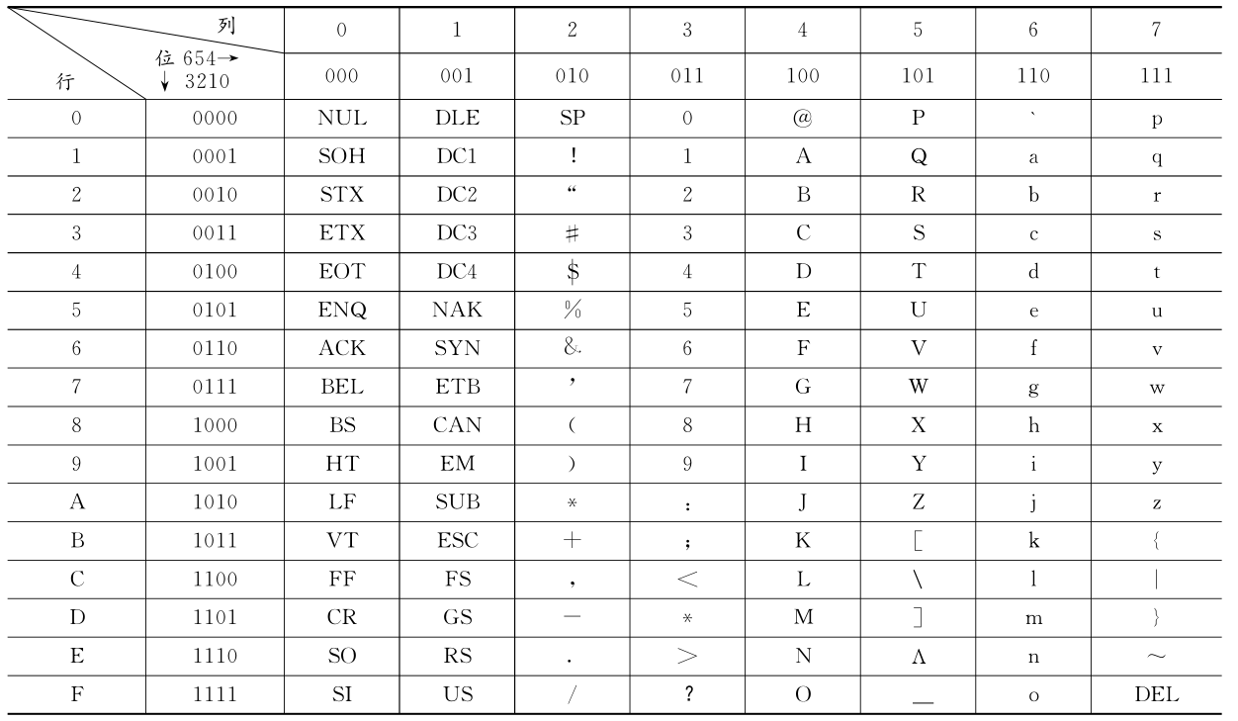
6. ASCII码
0~9： 30H~39H 回车CR： 0DH
A~Z: 41H~5AH 换行LF： 0AH
a~z: 61H~7AH 退格BS： 08H
Tab： 09H

Slide 80
总结
1.数制
十进制，二进制，八进制，十六进制的表示，关系，相互转换
2. 二进制运算
数学运算，逻辑运算
3. 有符号数的表示
原码，补码，反码
4. 有符号数的运算及溢出问题
5. BCD数的表示及计算
加6修正，减6修正
6. ASCII码

Slide 81
Thank You !
教师：王晓甜
Email：xtwang@mail.xidian.edu.cn

